Slide 1
第8讲 运放模型与
简单运放电路
一、运放模型与特性
二、简单运放电路
三、负反馈

Slide 2
运放模型与特性
内容
运放模型与理想运放特性
目标
解释“虚断”和“虚短”概念。

Slide 3
运放模型与特性（1/3）
运放：具有很高放大倍数的电路单元。
对模拟信号进行运算
加、减、乘、除（模拟计算机的运算部件）
积分：A/D，D/A
微分：有源滤波
放大器
集成运放
特点：宽带、高速、低噪、低失调
封装：塑料、陶瓷、金属

Slide 4
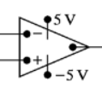
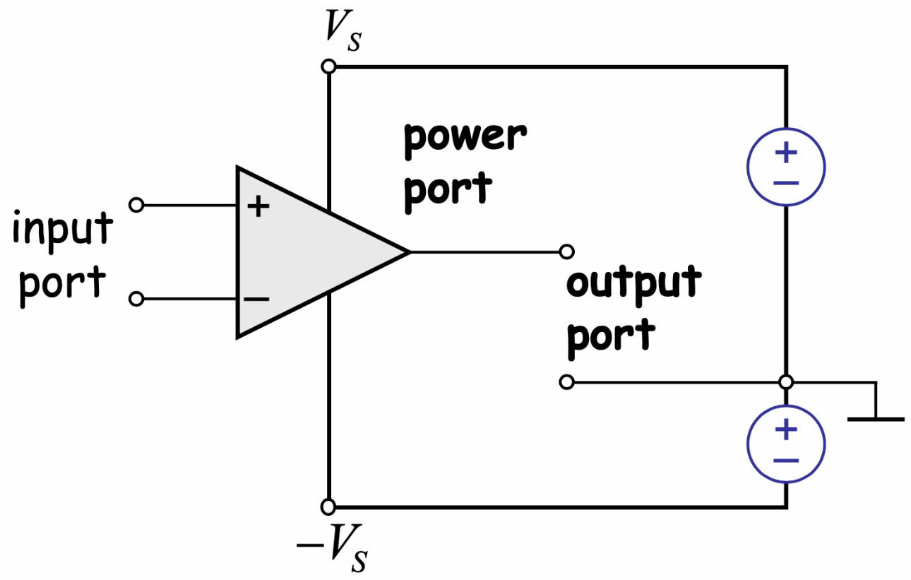

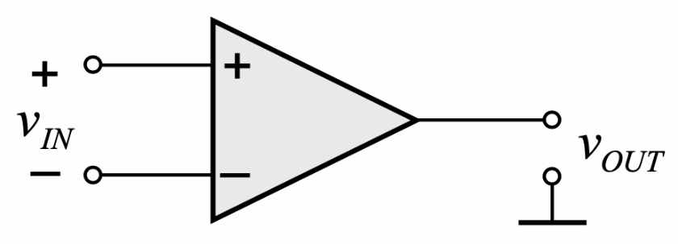

运放模型与特性（2/3）
运放抽象：4端口器件
正电源输入端口
负电源输入端口
信号输入端口
信号输出端口
信号输入端
同相：输入增加则输出增加
反相：输入增加则输出下降
差模增益大，信号放大力强
共模增益小，抗干扰能力强

Slide 5
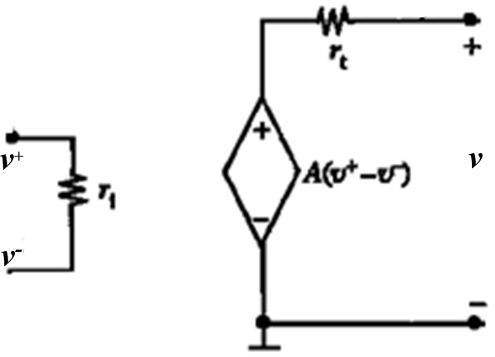

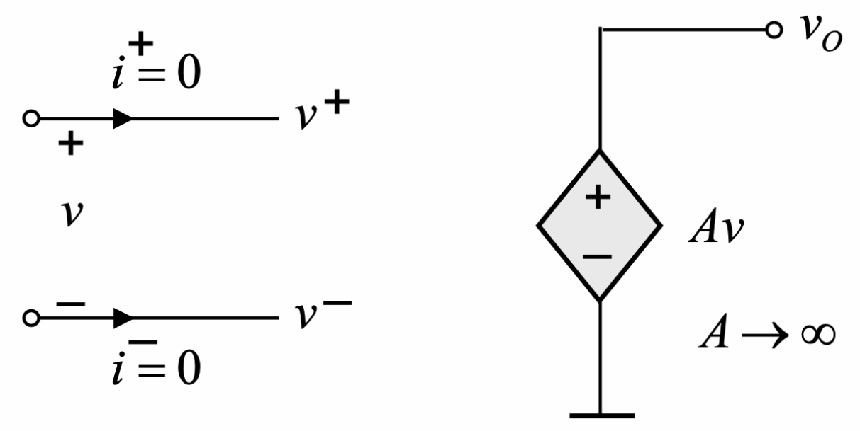


运放模型与特性（3/3）
运放理想模型
实际模型
v_{OUT}
v_{IN}
Av_{IN}
运放符号
理想等效模型
理想模型特性
v_{OUT}
实际上非常非常陡
$$R_{IN}→∞$$
$$i^{+}=i^{−}=0$$
$$v_{OUT}=A\left(v^{+}−v^{−}\right)，A→∞$$
$$v^{+}−v^{−}=0$$
$$R_{OUT}=0$$
+V_{S}
（虚断）
实际曲线
v_{IN}
（虚短）
-V_{S}
输入输出转移特性曲线

Slide 6
简单运放电路
内容
同相、反相放大电路
目标
利用理想运放模型推导出同相、反相放大电路的输出电压、输入输出电阻表达式。

Slide 7
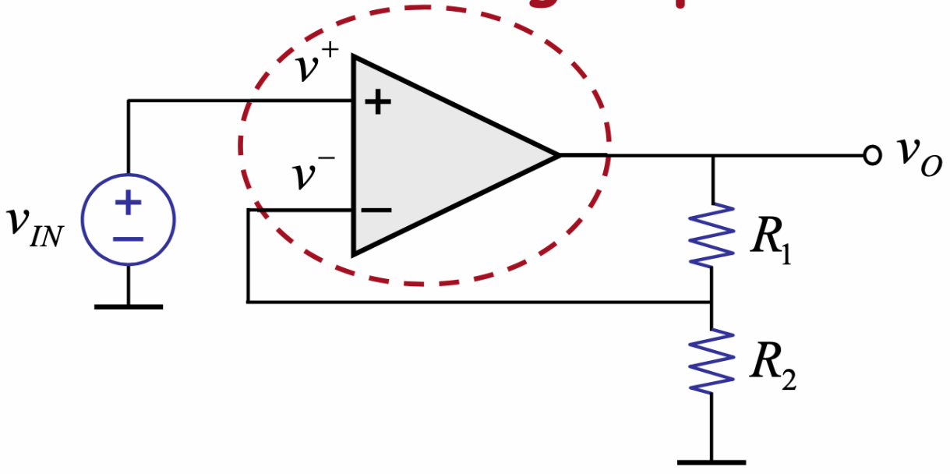
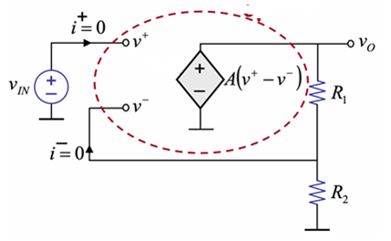
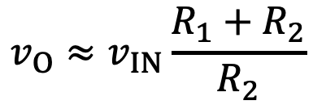
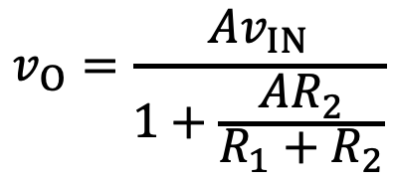
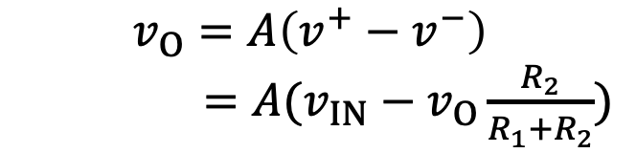
简单运放电路（1/5）
同相放大电路增益分析
$$v_{O}=A\left(v^{+}−v^{−}\right)$$
$=A(v_{IN}−v_{O}\frac{R_{2}}{R_{1}+R_{2}})$
$$v_{O}=\frac{Av_{IN}}{1+\frac{AR_{2}}{R_{1}+R_{2}}}$$
当运放增益A（开环）很大时
$$v_{O}≈v_{IN}\frac{R_{1}+R_{2}}{R_{2}}$$
结论：放大电路（闭环）增益v_{O}/v_{IN} 仅由外部电阻决定。

Slide 8
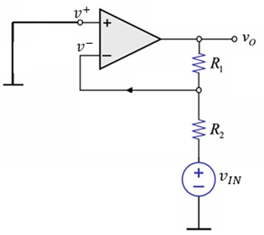
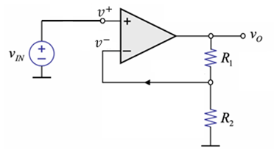
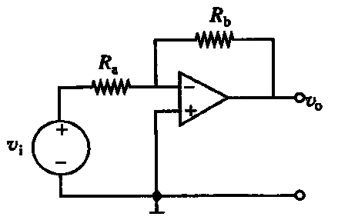
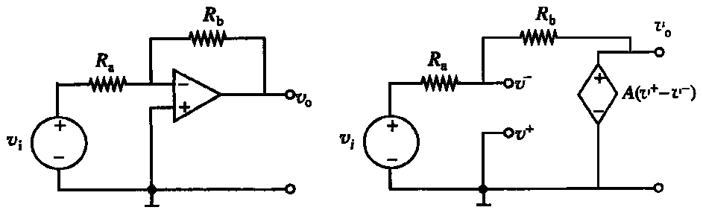
简单运放电路（2/5）
反相放大电路
同相放大电路
反相放大电路
₁
₁
₂
₂

Slide 9
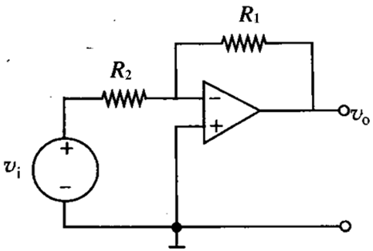
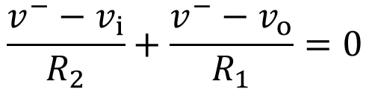


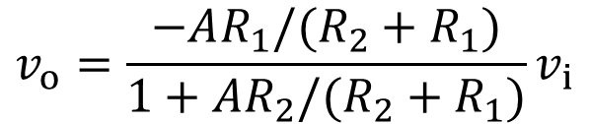
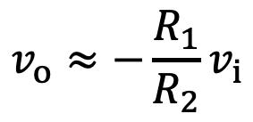
简单运放电路（3/5）
反相放大电路增益分析
画出等效电路
写出节点v_{o}、v⁺和v⁻的KCL方程，并求出v_{o}
₁
$$v_{o}=A\left(v^{+}−v^{−}\right)，$$
$$v^{+}=0$$
₂
$$\frac{{v^{−}−v}_{i}}{R_{2}}+\frac{v^{−}−v_{o}}{R_{1}}=0$$
$$v_{o}=\frac{−AR_{1}/(R_{2}+R_{1})}{1+AR_{2}/(R_{2}+R_{1})}v_{i}$$
$$v_{o}≈−\frac{R_{1}}{R_{2}}v_{i}$$
近似处理：当A很大时，
结论：放大电路（闭环）增益v_{o}/v_{i} 仅由外部电阻决定。

Slide 10
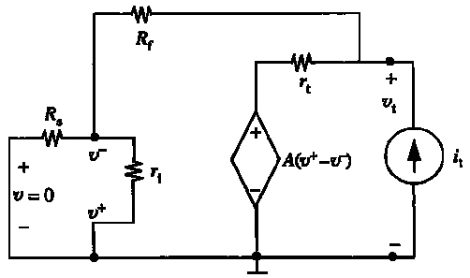
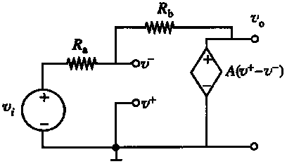
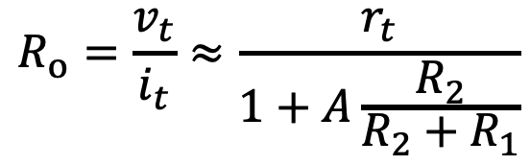


简单运放电路（4/5）
反相放大电路输出电阻
1
√
1
2
2
√
√
√
画出对输出端加流求压的等效电路
写出节点v_{t}、v⁺和v⁻的电压或KCL方程，并求出R_{O}=v_{t}/i_{t}
$$i_{t}+\left[A\left(v^{+}−v^{−}\right)−v_{t}\right]g_{t}+\left(v^{−}−v_{t}\right)G_{1}=0$$
$$v^{+}=0,$$
$$v^{−}\left(G_{2}+g_{i}\right)+(v^{−}−v_{t})G_{1}=0$$
当A很大时，
$$R_{o}=\frac{v_{t}}{i_{t}}≈\frac{r_{t}}{1+A\frac{R_{2}}{R_{2}+R_{1}}}$$
→ R_{O} << r_{t}

Slide 11
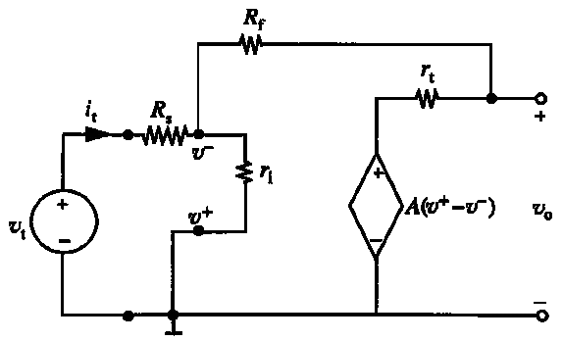
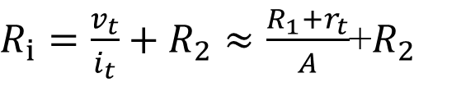


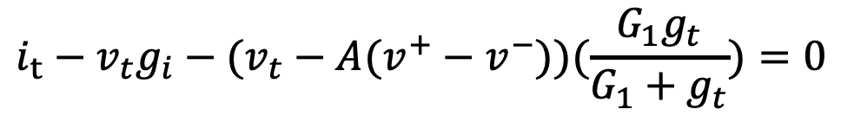

简单运放电路（5/5）
1
反相放大电路输入电阻
设为0
1
2
2
画出对输入端加压求流的等效电路
写出输入节点(v⁻)和v⁺的电压或KCL方程，并求出R_{i}=v_{t}/i_{t}
$$i_{t}−v_{t}g_{i}−(v_{t}−A(v^{+}−v^{−}))(\frac{G_{1}g_{t}}{G_{1}+g_{t}})=0$$
$$v^{−}=v_{t} ，$$
$$v^{+}=0$$
$R_{i}=\frac{v_{t}}{i_{t}}+R_{2}≈\frac{{R_{1}+r}_{t}}{A}$+$R_{2}$
→ R_{i} << r_{i}
当A很大时，

Slide 12
负反馈
内容
负反馈的概念和作用
目标
解释负反馈对放大电路性能的影响。

Slide 13

负反馈（1/4）
仅用运算放大器构成的放大电路工作很不稳定

Slide 14
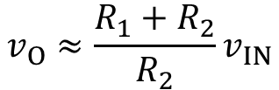
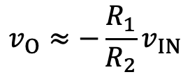
负反馈（2/4）
反馈、正反馈、负反馈
负反馈工作过程
①↑
→ ④↓
③ ↑
② ↑
同相放大电路输出
$$v_{O}≈\frac{R_{1}+R_{2}}{R_{2}}v_{IN}$$
反相放大电路输出
$$v_{O}≈−\frac{R_{1}}{R_{2}}v_{IN}$$

Slide 15
负反馈（3/4）

Slide 16
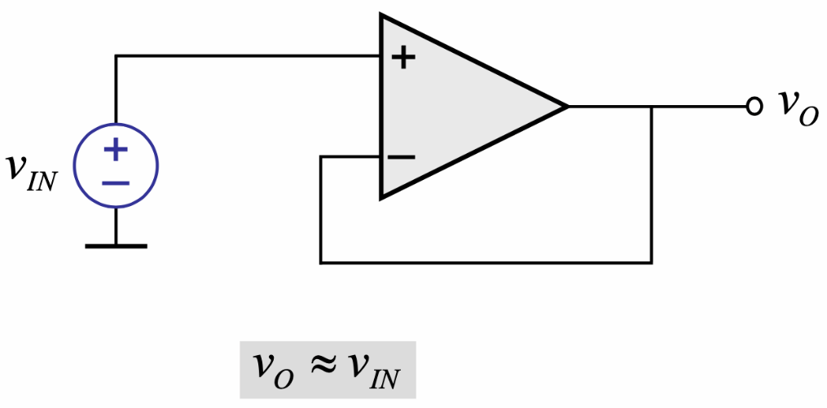
负反馈（4/4）
负反馈改善了电路的性能
工作稳定
改变输入输出阻抗
增加带宽
等等
电压跟随器 v_{O}=?
为什么增益为1？请别用公式回答！
为什么可用作负载隔离，即输入电阻很大且输出电阻很小？请别用公式回答！

Slide 17
小结
运放模型
4端口器件
虚断：流入输入端的电流近似为零
虚短：输入端之间的电压近似为零
简单运放电路
同相放大器
反相放大器
负反馈：对放大器性能影响很大
稳定工作点
增加输入电路、减少输出电阻，电压跟随器
测验

